Slide 1
R로 하둡스트리밍 사용
하둡스트리밍 기본 이해하기
R로 하둡스트리밍을 수행하는 방법 이해
HadoopStreaming R패키지 살펴보기

Slide 2
하둡스트리밍 기본이해
하둡 맵리듀스 잡을 수행하는 하둡유틸리티임.
다양한 언어로 작성된 맵리듀스 잡을 하둡클러스터상에서 실행시킬 수 있음.
R스크립트로 작성된 맵퍼와 리듀서를 이용한 하둡스트리밍사용.

Slide 3
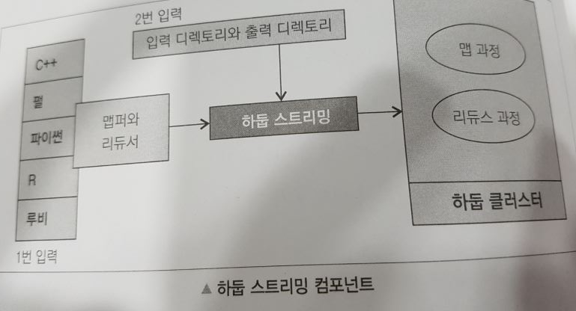
하둡스트리밍 기본이해
맵퍼와 리듀서를 ‘code_mapper.R과 ‘code_reducer.R’로 구현 하고
다양한 일반옵션과 스트리밍 옵션 명령어를 가지고 실행할 것임.

Slide 4
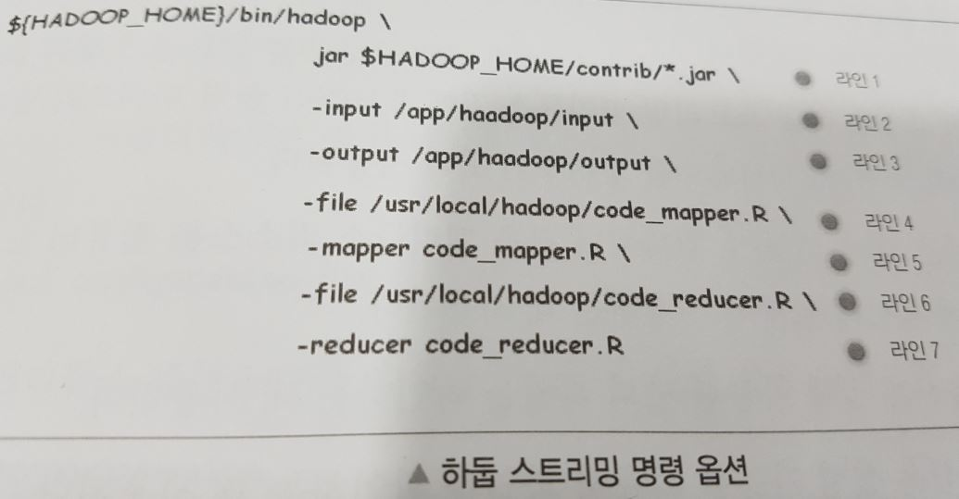
하둡스트리밍 맵리듀스 잡

Slide 5
하둡스트리밍 맵리듀스 잡
라인1 : 하둡jar파일을 기술하는데 사용
라인2 : HDFS의 입력 디렉토리를 기술
라인3 : HDFS의 출력 디렉토리를 기술
라인4 : 파일을 로컬 장비에서 사용될 수 있도록 만드는데 사용
라인5 : 맵퍼를 위한 R파일을 정의하는데 사용
라인 6 : 파일을 로컬 장비에서 사용할 수 있도록 만드는데 사용
라인7 : 리듀서를 위한 R파일을 정의하는데 사용

Slide 6
하둡스트리밍의 기능 컴포넌트
Jar – 이옵션은 자바 또는 자바 이외의 언어로 작성된 맵퍼와 리듀서가 있을때 스트리밍 기능을 제공하기 위해 디자인된 클래스를 가진 jar를 실행하기 위해 사용하는 하둡스트리밍 jar.
Input –하둡 맵리듀스 잡에게 HDFS상의 입력 데이터 위치를 알려주기 위해 사용

Slide 7
하둡스트리밍의 기능 컴포넌트
Output-하둡 맵리듀스 잡에게 HDFS출력 디렉토리를 알려주기 위해 사용
File-맵퍼,리듀서,컴바이너 같은 맵리듀스 리소스를 컴퓨터 노드(태스크트래커)에 복사해 저장하는데 사용.

Slide 8
하둡스트리밍의 기능 컴포넌트
Mapper-실행 가능한 맵퍼 파일 확인하는데 사용
Reducer-실행가능한 리듀서 파일을 확인하는데 사용.
**기타 다른 하둡 스트리밍 명령옵션들도 사용할 수 있음(page 120~122)

Slide 9
R로 하둡스트리밍을 수행하는 방법
맵리듀스 애플리케이션 이해하기
맵리듀스 애플리케이션 작성방법 이해
맵리듀스 애플리케이션 실행방법이해
맵리듀스 애플리케이션 결과 살펴보는 방법 이해

Slide 10
맵리듀스 애플리케이션 이해
문제정의
입력데이터 소스
입력데이터
예)날자:YYYY/MM/DD
도시:방문자의 국가
페이지 경로:방문한 페이지의 URL

Slide 11
맵리듀스 애플리케이션 작성방법
두개의 구성단위
맵퍼 코드
리듀서 코드

Slide 12
맵리듀스 애플리케이션 작성방법
맵퍼코드-
R스크립트 ga_mapper.R은 맵리듀스 잡의 맵과정을 처리할 것임.
각 라인에 동작해(키,쌍)을 추출하고 그것을 그룹으로 묶고 집게하도록 리듀서로 전달

Slide 13
맵리듀스 애플리케이션 작성방법
리듀서코드-
R스크립트 ga_reducer.R은 맵리듀스 잡의 리듀서 과정을 처리할 것임.
각각의 키에 대한 모든 값을 결합할 것임
결과를 HDFS 출력위치에 출력

Slide 14
맵리듀스 애플리케이션 실행방법
일반jar 명령을 호출해 실행할 수 있음
명령 프롬프트 상에서 실행
R 또는 Rstudio콘솔에서 실행
**page128~129참조.

Slide 15
맵리듀스 애플리케이션 결과를 살펴보는 방법
출력은 _log와 _success이 두 디렉토리와 함께 만들어진다.
_log : 에러를 포함한 모든 동작들을 추적하는데 사용
_SUCCESS : 맵리듀스 잡이 성공적으로 완료됐을때만 생성

Slide 16
맵리듀스 애플리케이션 결과를 살펴보는 방법
두 가지 방법으로 살펴볼 수 있음.
명령프롬프트에서 실행
R또는 Rstudio콘솔에서 실행
##page 129~131

Slide 17
하둡 맵리듀스 스크립트에서 사용된 기본R함수 이해
>con←file(“stdin”,”r”);;;표준 입력과 표준출력에서 읽고 쓰기 위한 용도로 사용. 맵퍼와 리듀서 과정의 초기화 단계에서 사용될 것임.
>write(paste(city,pagepath,sep=“\t”),stdout());;;데이터를 파일 또는 표준입력에 쓰기 위해 사용되며 맵퍼에서 키, 값쌍이 설정된 후에 사용

Slide 18
하둡 맵리듀스 스크립트에서 사용된 기본R함수 이해
>print(paste(city,pagepath,sep=“\t”),stdout());;;데이터를 파일이나 표준입력에 쓰기위해 사용. 맵퍼에서 키,값쌍이 설정된 후에 사용
>close(conn);;;파일에 대한 연결을 닫는데 사용. 맵퍼와리듀서 마지막에 모든 프로세스를 마쳤을때 사용할 수 있음.

Slide 19
하둡 맵리듀스 스크립트에서 사용된 기본R함수 이해
>conn←file(“stdin”,open=“r”);;;stdin에 해당하는 표준연결. 연결 오브젝트를 반환하는 텍스트모드 연결. 맵퍼와 리듀서에서 사용.
>print(list(city.key,apge.value),studout())
(#city.key는 키이고 apge.value는 해당키의 값이다);;;출력에 해당하는 표준연결. 함수 또는 오브젝트를 반환하는 텍스트 모드연결임. 맵퍼와 리듀서에서 모두 사용

Slide 20
하둡 맵리듀스 스크립트에서 사용된 기본R함수 이해
>sink(“log.txt”)
K←1:5
For(I in 1:k){
Print(paste(“value of k”,k))
} sink()
Uplink(“log.txt”);;;R의 결과를 파일 또는 스트림 연결로 보냄. 맵퍼와 리듀서에서 에러를 포함한 모든 기능적 결과를 추적하는데 사용.

Slide 21
하둡 맵리듀서 잡 모니터링
하둡 맵리듀서 관리 페이지에서 문제추적
잡트래커 콘솔에서 실시간 진행상황 체크
###예.
Namenode:50070/50030으로 모니터 가능.

Slide 22
하둡 맵리듀서 잡 모니터링
>hadoop job –history /input/location;;;특정 맵리듀스 잡의 이력 체크
>hadoop job –history all /output/location;;;맵리듀스 잡의 상세내용 출력. 실패한 경우 종료된 이유도 출력. 성공한 데스크와 각 태스크를 위한 시도에 관해 정보를 출력

Slide 23
R패키지 HadoopStreaming살펴보기
데이비드 로젠버그가 개발한 R패키지임
맵리듀스 스크립팅을 위한 간단한framework
하둡없이 데이터 작업을 스트리밍 방식으로 수행
하둡맵리듀스의 시작점이라 생각

Slide 24
R패키지 HadoopStreaming살펴보기
3가지 주요기능
청크단위 데이터 읽기[hsTableReader]
다양한 데이터 포멧지원[hsKeyValReader]
하둡스트리밍 명령을 위한 풍부한 유틸리티[hsLineReader]

Slide 25
R패키지 HadoopStreaming살펴보기
hsTableReader함수
데이터를 읽기 위해 디자인 됨
>hsTableReader(file=“”,cols=‘character’,chunkSize=-1,FUN=print,ignireKey=TRUE,singleKey=TRUE,skip=0,seo=‘\t”,keyCol=‘key’,FUN=NULL.carryMemLimit=5.12+e06,carryMaxRows=Inf,stringsAsFactors=FALSE)

Slide 26
R패키지 HadoopStreaming살펴보기
용어 설명
-file : 커넥션 객체.스트림이거나 스트링임
-chunkSize : 한번에 읽어들일 최대 라인수,
-1은 한접에 모든 라인을 읽는다.
-clos : 무슨 인자로 스캔할 것인지에 대한 열 이름이 리스트임.
-skip : 데이터 앞부분 n행을 일어들이지 않음.
-FUN : 데이터를 사용할 사용자 입력함수.

Slide 27
R패키지 HadoopStreaming살펴보기
용어 설명
-carryMemLimit : 단일 키의 값을 위한 최대 메모리 제한을 나타냄.
-carryMaxRows : 파일로부터 읽어들일 최대행의 수를 나타냄
-stringsAsFactors : 스티링을 요인형으로 변환할 것인지 아닌지를 정의(TRUE/ FALSE)
##page135~140참고

Slide 28
하둡스트리밍 잡수행
하둡스트리밍을 수행하는 ‘runHadoop.sh’
시스템 환경변수 설정
맵리듀스 잡 매개변수 설정
이미 만들어진 출력 디렉토리 제거
일반옵션과 스트리밍 옵션으로 하둡맵리듀스 명령 디자인
결과를 HDFS로부터 로컬 디렉토리로 추출
➔하둡스트리밍 잡 실행(sudo chmod +x runHadoop.sh);;;권한 세팅
./runHadoop.sh실행하면 결과를 로컬디렉토리로 복사

Slide 29
요약
데이터 작업수행을 위해 R과 하둡을 연동하는 대부분의 방법을 고찰하였음.

Slide 30
R과 하둡으로 데이터 분석
R과 하둡 통합환경에서 데이터분석작업 수행은 어떻게 하는가?
데이터 분석 프로젝트의 라이프 사이클 이해
데이터 분석 문제의 이해

Slide 31
데이터 분석 프로젝트의 라이프 사이클 이해
데이터 분석 프로젝트 라이프사이클
1.문제확인
2. 데이터 요구사항 디자인
3. 데이터 전처리
4. 데이터 분석 수행
5. 데이터 시각화

Slide 32
데이터 분석 프로젝트의 라이프 사이클 이해
문제확인 :
-웹데이터 분석으로의 비즈니스 변화 수행
-데이터셋으로부터의 직관을 위한 App.확장성 필요
-개선내용을 통한 사업발전 방향의 청사진

Slide 33
데이터 분석 프로젝트의 라이프 사이클 이해
데이터 요구사항 디자인 :
-문제정의에 따른 데이터의 연관데이터
-데이터셋 수집을 위한 데이터의 속성 정의
-데이터에 대한 user들의 특성 파악

Slide 34
데이터 분석 프로젝트의 라이프 사이클 이해
데이터 전처리:
-데이터이 정제, 집계, 증대, 정렬등의 데이터 처리 작업 필요
-형식화 된 일관성의 데이터 변환
-하둡분산파일시스템(HDFS)에 업로드 구성

Slide 35
데이터 분석 프로젝트의 라이프 사이클 이해
데이터 분석수행:
-데이터 마이닝 개념을 사용해 수행
-비즈니스에서 의미있는 정보 발견이 목적
-비즈니스 인텔리전스를 위해 기술적 분석(descriptive) 예측(predictive)분석 사용

Slide 36
데이터 분석 프로젝트의 라이프 사이클 이해
데이터 시각화
-데이터 직관을 표현하는 Interactive한 방법
예)-ggplot2: 그래픽 문법의 구현체임.
-rCharts: 친숙한 격자스타일의 그림

Slide 37
데이터 분석 문제의 이해
R과 하둡을 이용한 문제단계에서 하둡의 계산능력과 R의 함수, 패키지의 분석 능력 적용
웹페이지 카테고리 분석
주식시장에서 변화 빈도 계산
불도저 통계 정보 연감을 위한 판매 가격예측

Slide 38
데이터 분석 문제의 이해
웹페이지 카테고리 분석
인기카테고리
웹페이지
상
홈페이지
홈페이지
서비스
지원
상품
연락처
소개
중
분석
서비스
상품
하
지원
연락처
소개
웹 페이지 카테고리를 분류하는 맵리듀스 잡

Slide 39
데이터 분석 문제의 이해
문제확인:
-웹페이지의 중요도 확인➔인기없는 페이지의 내용, 디자인,방문을 개선하거나 증폭시킬 수 있음.
데이터 요구사항 디자인:
-구글애널리틱스 데이터 사용➔인기도를 계산하기 위한 웹트래픽 데이터 저장수집(구글애널릭스계정필요)➔속성들 이해(방문날자/ 유입정보/ 제목/url 등)

Slide 40
데이터 분석 문제의 이해
데이터 수집 :
-RGoogleAnalytics사용 ➔데이터 추출[page150~151]
데이터 전처리 :
-구글원시데이터를 CSV파일로 사용가능하게 됨.➔매개변수에서 pagepath열을 제거하고 새로운 CSV파일 생성.
데이터 분석 문제의 이해

Slide 41
데이터 분석 문제의 이해
데이터 분석 수행 :
-다수의 맵퍼와 리듀스 수행➔하둡변수를 설정 초기화하고 HDFS에 데이터 셋을 업로드[page152~158]
맵1
맵2
리듀스1
리듀스2
입력
맵리듀스 잡1
맵리듀스 잡2
출력
연쉐 맵리듀스

Slide 42
데이터 분석 문제의 이해
데이터 시각화 :
-인기도에 따른 url나열
-유입경로의 추가정보에 대한 방향성표시하여 색깔로 나타내는 것.

Slide 43
데이터 분석 문제의 이해
주식시장 변화의 빈도계산
문제확인
-퓨리에변환방식에 의한 특정종목의 과거변화빈도계산➔투자자의 변화기간에대한 직관제공

Slide 44
데이터 분석 문제의 이해
데이터 요구사항 디자인
-금융데이터셋 사용
-속성값 이해
[시작월/시작일/시작년도/마지막월/마지막 일/마지막년도/심볼 등]

Slide 45
데이터 분석 문제의 이해
데이터 전처리
-R을 사용한 명령 수행
-CSV파일로 출력
-하둡디렉토리 HDFS로 업로드

Slide 46
데이터 분석 문제의 이해
데이터 분석수행
-R과 하둡으로 스트리밍 사용
-맵퍼와 리듀스 수행
데이터 시각화
-ggplot2패키지 사용

Slide 47
데이터 분석 문제의 이해
불도저 통계 정보연감을 위한 판매 가격예측
문제확인
-중고 거래시장에서의 특정 중장비 판매가격을 사용처/ 장비유형/ 구성등에 기반해 예측하고자 함.
-큰 데이터 셋을 분리하여 몇 개의 적합한 데이터포인트를 수행 필요성(더 좋은 성능)

Slide 48
데이터 분석 문제의 이해
불도저 통계 정보연감을 위한 판매 가격예측
데이터 요구사항 디자인
-데이터 속성으로 불도저의 구성/ 판매가격/ 판매속성 등.
-큰 데이터 셋을 분리하여 임의의 집합으로부터 판매가격의 수치값을 예측할 수 있음을 보여줌.

Slide 49
데이터 분석 문제의 이해
불도저 통계 정보연감을 위한 판매 가격예측
데이터 전처리
-예측모델 구축하고서 경매장에서의 판매가격 예측하기 위하여 제공된 데이터 셋에 모델 적합화.

Slide 50
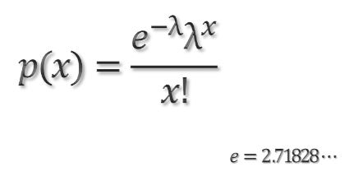
데이터 분석 문제의 이해
불도저 통계 정보연감을 위한 판매 가격예측
데이터 분석수행
-표본데이터 셋으로 수행할 것이기 때문에 얼마나 많은 데이터 셋이 샘플링 되어야 하는지 이해 필요.
-포아송 샘플링방법에 의한 단순 재표본화로 실시.
예)매시간 접수되는 전화요청 건수(발생횟수)
한달동안(시간) 발생하는 교통사고획수
한 작업장에서(공간) 발생하는 불량품 수(발생횟수)
책 한페이지당(공간) 오타수(발생횟수);;;일정한 시간과 공간에서 발생하는 사건의 발생횟수일때의 이산형 확률분포임.(총시행횟수가 없음. e=고정상수값, 람다는 평균과 분산임)

Slide 51
데이터 분석 문제의 이해
불도저 통계 정보연감을 위한 판매 가격예측
데이터 분석수행
-데이터셋에 모델 적합화작업으로 과소적합/ 일반적합/ 과적합등으로 적용함.
-관련 모델 3가지 구성에 이를 적합화 시킴➔맵퍼와 리듀스 실행

Slide 52
R과 하둡으로 데이터 분석
요약 :
R과 하둡이 연동된 환경에서 다양한 데이터 중심의 활동을 통해 빅데이터 분석을 수행처리 하여 보았음.

Slide 53
기계학습을 이용한 빅데이터 분석
R과 하둡으로 빅데이터 분석수행을 위한 여러가지 기계학습 기법들
기계학습 소개
기계학습 알고리즘 유형
감독학습 알고리즘
무감독 학습 알고리즘
추천 알고리즘 등.

Slide 54
기계학습을 이용한 빅데이터 분석
기계학습 소개: 명시적으로 프로그래밍하지 않고도 지능적으로 만들 수 있게 해주는 인공지능 분야로 여김.
기계학습과 데이터 마이닝으로 진행
예)구글의 스팸분류, 뉴스속성분류, 아마존의 추천시스템 등
오픈소스 프레임워크 : R/파이썬, 아파치 마하웃.weka 등

Slide 55
기계학습을 이용한 빅데이터 분석
기계학습 알고리즘의 유형
감독학습 알고리즘
무 감독 학습 알고리즘
추천시스템

Slide 56
기계학습을 이용한 빅데이터 분석
감독학습 알고리즘
-선형회귀 :
수치값 형태의 결과 변수를 예측하기 위해 사용 됨.
RHADOOP툴, 이용하여 R을 이용한 선형회귀식으로 접근
-로지스틱 회귀:

Slide 57
기계학습을 이용한 빅데이터 분석
로지스틱 회귀:
종속변수의 결과가 두가지 형태를 가질 수 있는 상황을 다루는 것이다.
결과 변수를 분류하는 분류경계를 제공한다.
예)온라인 구매의 Likelihood 예측.
당뇨병의 유무검출.

Slide 58
기계학습을 이용한 빅데이터 분석
무 감독 기계학습 알고리즘 : 분류라벨이 없는 데이터 셋으로부터 감춰진 구조를 찿는 것.
-군집화
-인공신경망
-벡터 양자화

Slide 59
기계학습을 이용한 빅데이터 분석
군집화 : 비슷한 속성을 가진 객체들을 같은 카테고리로 묶고 다른객체는 다른 카테고리로 묶는 방식으로 그룹화.
오직 유사 도에만 기반해 진행됨.
일반적으로 k-means군집화로 클러스터의 개수를 입력하여 진행.
응용사례:시장세분화/소셜네트워크분석/ 컴퓨터네트워크 구성/ 천문학 데이터 분석 등.
R을 이용한내용으로 하둡을 병행하여 진행.

Slide 60
기계학습을 이용한 빅데이터 분석
추천알고리즘 : 기존의 사용자의 아이템 기반에 예측하는 기계학습 기술임.
1. 사용자 기반 추천 : 유사한 고객고려하여 추천하는 것
2.아이템 기반 추천 : 유사상품 기반 추천하는 것. ➔R에서 추천 생성과정 (R과 하둡으로 추천생성)

Slide 61
다양한 DB에서 데이터 가져오기와 내보내기
분석작업을 위한 다양한 소스로부터의 R로 어떻게 가져 올 것인가?
R의 오픈소스로 다양한 패키지에 따라 기능모듈구현이 되어있음을 이용
운영체제와 DB에 의존하지 않는 무한한 프로그래밍 언어임.
어떻게 데이터를 로드 하는지, 데이터 모델링을 어떻게 수행하는지, 유명데이터베이스에서 각종DB작업 수행하는지를 살핌.

Slide 62
다양한 DB에서 데이터 가져오기와 내보내기
R이 다양한 데이터 베[이스 시스템 지원
R
하이브
Hbase
엑셀
텍스트파일
RDATA/RDA
MongoDB
PostgreSQL

Slide 63
다양한 DB에서 데이터 가져오기와 내보내기
R에서 연동 가능한 DB시스템과 R패키지
DB System
텍스트파일
MySQL
엑셀
유용한 R패키지 함수
.csv, .txt & .r같은 텍스트파일
RMySQL
Xlsx
MongoDB
SQLite
PostgreSQL
HDFS
하이브
HBASE
Rmongo
RSQLite
RPostgtrSQL
RHDFS
Rhive
RHBase

Slide 64
다양한 DB에서 데이터 가져오기와 내보내기
진행 프로세스
1. R로 데이터 가져오기
2. 데이터 다루기
3. R로부터 데이터 내보내기

Slide 65
R로 데이터 가져오기
>dataframe=read.csv(“data.csv”,sep=‘,’)
;;;.csv파일을 가져올때
>dataframe=read.table(“data.csv”,sep=‘\t’)
;;;.txt파일을 가져올때
>load(“history.RDATA”)
;;;특정시간동안의 워크스페이스 데이터를 저장하는데 .RDATA포멧사용(이미지파일)
>load(“data_variable__and_b.rda”)
;;;특정데이터 변수를 필요에 따라 저장하는 R고유의 데이터 포멧.

Slide 66
R에서 데이터 내보내기
>write.csv(mydata,’c:/mydata.csv’,sep=“,”,row.names=FALSE)
;;;데이터프레임오브젝트를 csv데이터 파일로 내 보내기 위한것.
>write.table(mydata,’c:/mydata.txt’,sep=“\t”)
;;;데이터를 탭으로 구분하여 파일로 만들수 있음.
>save.image()
;;;R세션에서 사용가능한 워크스페이스 데이터 변수 저장.
>a=c(1,2,3), b=c(2,4,6), save(a,b,file=“data_variabke_a_and_b.rda’)
;;;차후에 재사용할 특정 데이터 오브젝트를 저장하는데 사용.

Slide 67
R에서 SQL사용
MySQL설치
RMySQL설치

Slide 68
엑셀사용
엑셀패키지 설치
-사전에 아래와 같은 패키지가 설치되어 있어야 함.
1.Xlsxjars
2.Rjava
단계)
Install.packages(“xlsxjars”)
Install.packages(“rjava”)
Install.packages(“xlsx”)

Slide 69
엑셀사용
>ras=read.xlsx(“D:/ga.xlsx”,1)
;;;R에서 처리할 엑셀 파일을 로드하는데 가장 좋은 패키지는 .xlsx 패키지임.
>x=res[1:5, ]
;;;데이터프레임 res의 처음 5줄을 선택해 가져올 수 있음.
>ress=write.clsx(r, “D:/gal.xls”)
;;;정의된 데이터 프레임 형식의 데이터는 .xls파일로 저장해 엑셀에서 읽을 수 있음.

Slide 70
MongoDB사용
이는 NoSQL기반의 분산된 문서 데이터 저장소로 확장성과 고성능 데이터 저장소를 제공하기 위해 디자인된 것임.
-집합지향 저장소이고 객체타입 저장이 용이
-다이내믹 쿼리 지원
-전체색인 지원
-풍부한 쿼리 언어
-다양한 언어들 지원(C/C++/JAVA/Perl/PHP/Python 등)
설치과정 수행에 따른 R/MongoDB함께 사용.
1.MongoDB설치
2.Rmongodb설치

Slide 71
기타, R에서 사용되는 Tools
SQLLite : C언어로 개발된 관계형 데이터 베이스 관리 시스템
PostgreSQL : 오픈소스 관계형 데이터베이스 관리시스템으로 리눅스/유닉스/윈도우등의 대부분의 운영체계에서 동작됨.
하이브 : 피이스북에서 개발한 하둡기반의 DWH로 HiveQL언어를 이용하여 쿼리수행.
HBASE : 하둡을 위한 분산 빅데이터 저장소임.

Slide 72
감사합니다

